Slide 1

មជ្ឈមណ្ឌលកូរ៉េ សហ្វវែរ អេច អ ឌី
Korea Software HRD Center
Java Presentation Materials
ឣ្នកប្រឹក្សាយោបល់: បណ្ឌិត​​ គីម​ ថេខ្យុង
ឣ្នកណែនំា: លោក លាង ប៊ុនរ៉ុង
លោក លន់ សុវត្ថានា
លោក ផេង តុលា
លោក ដារ៉ា ពេញចិត្ត
www.kshrd.com.kh

Slide 2
ថ្នាក់ បាត់ដំបង
ក្រុមទី ៣
ប្រធានបទ៖ Nested Class
សមាជិក
កញ្ញា​ លាភ បញ្ញា
​លោក​ ហេង​ លីនិត
លោក​​​ ស៊ីម រដ្ឋា
លោក បេន ចិត្រ្តា
លោក សិម រ៉ាក់ គី

Slide 3
មាតិកា
១. ការប្រើប្រាស់ Static Keyword
២. ការប្រើប្រាស់ Final Keyword
៣. ប្រភេទនៃ Nested Class
៤. និយមន័យ Static Nested Class ?
៥. តើអ្វីទៅជា Local Inner Class?
៦.​ Anonymous Inner Class

Slide 4
១.ស្វែងយល់ពី Static Keyword
Static Keyword គឺជា keyword នៅក្នុងភាសា Java ដែលប្រើសម្រាប់ ការគ្រប់គ្រងលើ memory ។
វាអាចប្រើអមជាមួយនឹង
Class Name
Variables
Methods
block

Slide 5
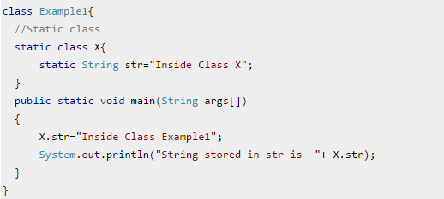

១.១ Static Class
Static Class:
ការបង្កើតStatic Class លុះត្រាតែClass នោះជាnested class
អាចត្រូវបានAccess ដោយមិនបាច់មានobject របស់outer class
​មិនចាំបាច់សរសេរExample1.X.str=“Inside Class Example1”

Slide 6
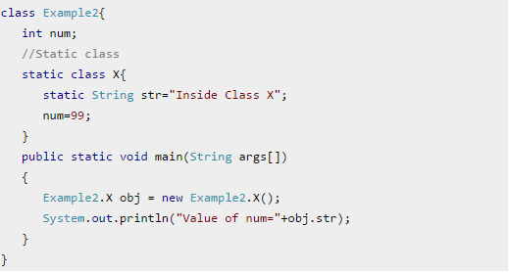
១.១ Static Class (ត)
Example 2: Compile time Error!!
Output: Compile time error. Static inner class cannot access instance data of outer class.

Slide 7
១.២ Static Block
Static block:
ភាគច្រើនប្រើដើម្បីប្ដូរតម្លៃដំបូងរបស់Static Variables
Executed ពេលclass ត្រូវបានload ក្នុងmemory
Class មួយអាចមានStatic blocks ច្រើន

Slide 8
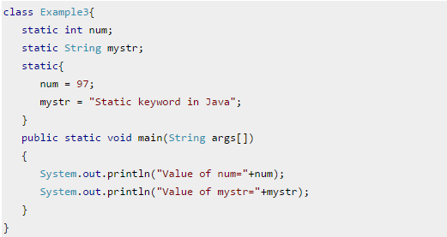

១.២ Static Block (ត)
Example 1: Single Static Block
8

Slide 9
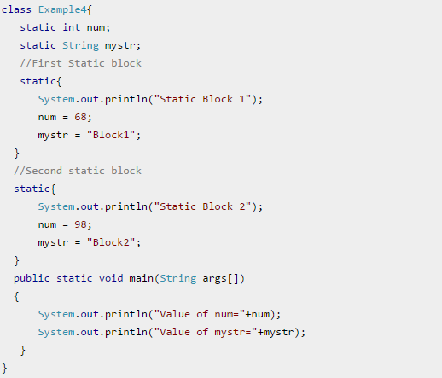

១.២ Static Block (ត)
Example 2: Multiple Static Blocks
9

Slide 10
១.៣ Static Method
Static Method:
អាចAccess Variables ដោយមិនបាច់ប្រើObject របស់Class
អាចAccess non-static methods និង non-static variables បានដោយប្រើobjects
អាចត្រូវបានAccess ដោយផ្ទាល់ក្នុង static & non-static methods

Slide 11
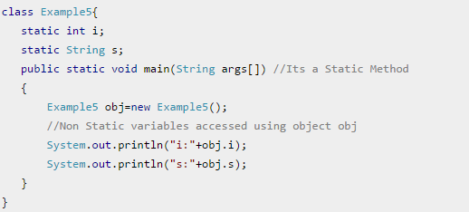

១.៣ Static Method (ត)
Example 1: public static void main ក៏ជាstatic method
11

Slide 12
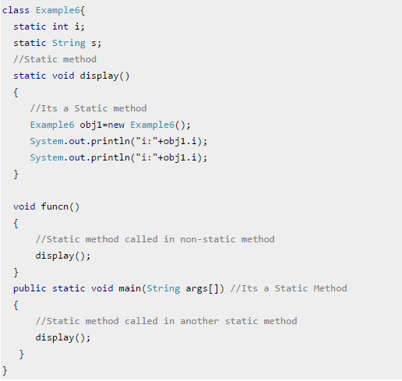
១.៣ Static Method (ត)
Example 2: static method display()
12

Slide 13
១.៤ Static Variables
Static Variables:
ស្គាល់ថាជាClass Variables
ទទួលតម្លៃដំបូងពីប្រភេទData Type របស់វា
Data stored ក្នុងstatic variables អាចប្រើបានចំពោះគ្រប់object (ឬ instances) របស់classនោះ
Memory allocation ចំពោះវា កើតមានតែម្ដងគត់ ពេលClass ត្រូវបានload ក្នុងMemory
អាចត្រូវបានAccess ដោយClass ផ្សេងដោយប្រើClass name
មិនដូចnon-static variables ទេ គឺវាអាចអោយគេAccess ដោយផ្ទាល់ ក្នុងStatic និង non-static methods។

Slide 14
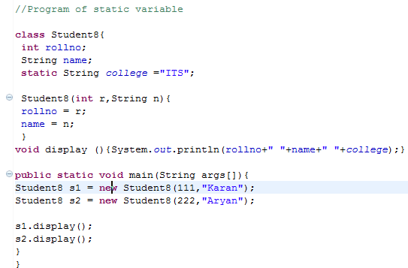

១.៤ Static Variables (ត)
Example 1: static variable អាចអោយ access បានដោយមិនបាច់ប្រើreference ក្នុងStatic method
14

Slide 15
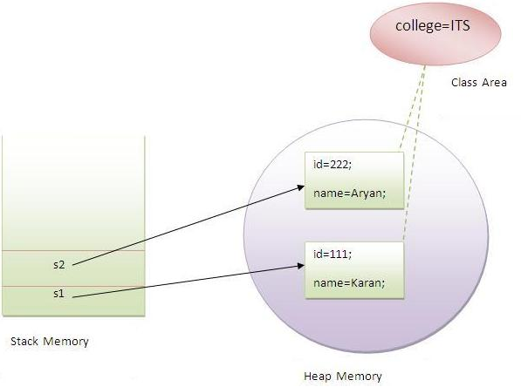
១.៤ Static Variables (ត)

Slide 16

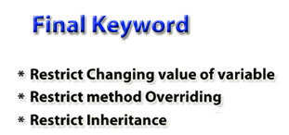
២. Final Keyword
Final Keyword: គឺជា keyword មួយនៅក្នុងភាសា Java ដែលប្រើសម្រាប់ដាក់កម្រិត ឬ ដែនកំណត់ដល់អ្នកប្រើប្រាស់។
វាអាចប្រើអមជាមួយនឹង
Variable
method
class
16

Slide 17
២.១ Final Variables
Final Variables:
តម្លៃរបស់វាថេរ
ផ្ដល់តម្លៃរួច នោះមិនអាចប្ដូរបានទេ(compile error បើកែតម្លៃ)
ឈ្មោះគួរប្រើ UPPER CASE
Syntax: final datatype CONSTANTNAME = value;

Slide 18
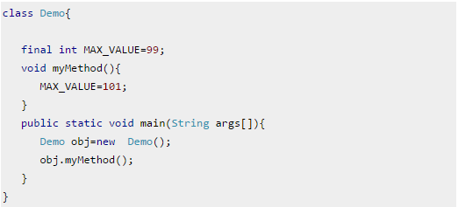
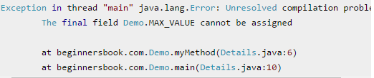
២.១ Final Variables (ត)
Example:
Error

Slide 19
២.១ Final Variables (ត)
Blank Final Variables:
ជាFinal variable ដែលមិនទាន់បានinitialize ពេលប្រកាស
ត្រូវតែinitialize អោយវានៅក្នុងconstructor មិនចឹងទេError

Slide 20
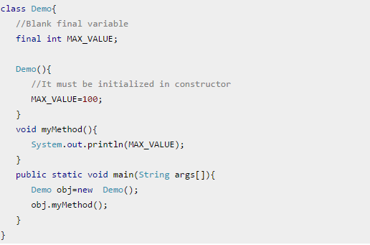
២.១ Final Variables (ត)
Example 1:

Slide 21
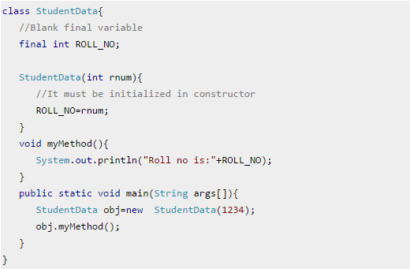
២.១ Final Variables (ត)
Example 2: យើងមានStudent Class មានfield មួយឈ្មោះថា ROLL_NO ការបង្កើតFinal blank variable នេះមានន័យថាROLL_NO មិនត្រូវការផ្ដាស់ប្ដូរតម្លៃទេ ក្រោយពេលសិស្សចុះឈ្មោះរួច ហើយដើម្បីកុំអោយលេខRoll Number របស់សិស្សដូចគ្នា៖

Slide 22
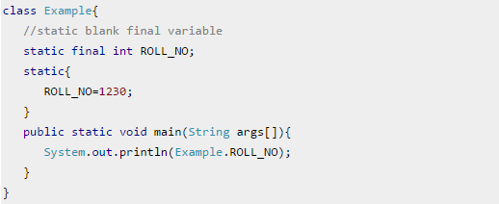
២.១ Final Variables (ត)
Static Blank Final Variables:
ជាStatic Final Variable ដែលមិនទាន់បានinitialized ពេលdeclaration អាចinitialized បានតែក្នុងstatic block ប៉ុណ្ណោះ

Slide 23
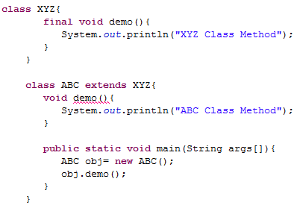
២.២ Final Method
Final Method: គឺជាប្រភេទ method ដែលមិនអាចអោយ override បាន ទោះបីយើងអាចហៅFinal method របស់Super Class មកបាន តែយើងមិនអាចoverride វាបានឡើយ។

Slide 24
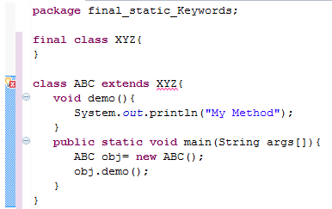
២.៣ Final Class
Final Class: គឺជាប្រភេទ class ដែលមិនអាចអោយ extends បាន។

Slide 25
Final Keyword Review
ចំណុចគួរចងចាំ
Constructor មិនអាចdeclared ជាFinal
Local final variable ត្រូវតែទទួលបានការ initialize ពេលប្រកាស
គ្រប់Variables ប្រកាសក្នុង interface គឺdefault របស់វា final
យើងមិនអាចប្ដូរតម្លៃ final variable បានទេ
Final method មិនអាចអោយ override
Final Class មិនអាចអោយ inherit
បើmethod parameters ប្រកាសជា Final នោះតម្លៃរបស់វាមិនអាចដូរបានទេ
គួរដាក់ឈ្មោះ Final variable ទាំងអស់ដោយអក្សរធំ
Final, Finally និង Finalize ខុសគ្នាទាំងបី បើនិយាយពី Finally គឺប្រើក្នុងexception handling ចំណែក Finalize ជាmethod មួយដែលJVM ហៅមកពេល garbage collection។

Slide 26
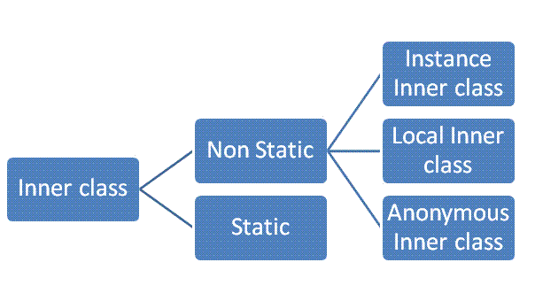
៣. ប្រភេទនៃ Nested Class

Slide 27
៤. និយមន័យ Static Inner Class
​ Static Inner Class គីជា static Class ដែលត្រូវ​បានគេបង្កើតទ្បើងនៅក្នុង​ class​ ។
​ លក្ខណៈ​របស់​ Static Inner Class ៖
​​​​អាច access static data members របស់ខាងក្រៅបានទោះបីជា​ private ។
មិនអាច access data members ឬ​ methods ដែលគ្មានលក្ខណៈ static បានទេ ។
អាចអោយ​ class ខាងក្រៅចូលទៅប្រើវាបាន​​ ​​ ។
​​​​

Slide 28
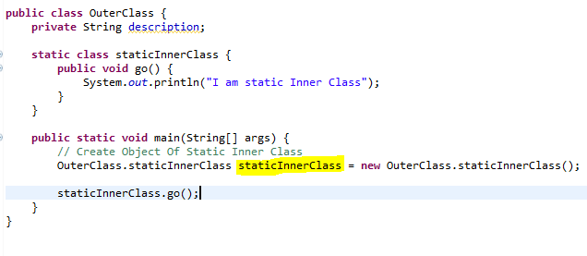
៤. និយមន័យ Static Inner Class (ត)
Example

Slide 29
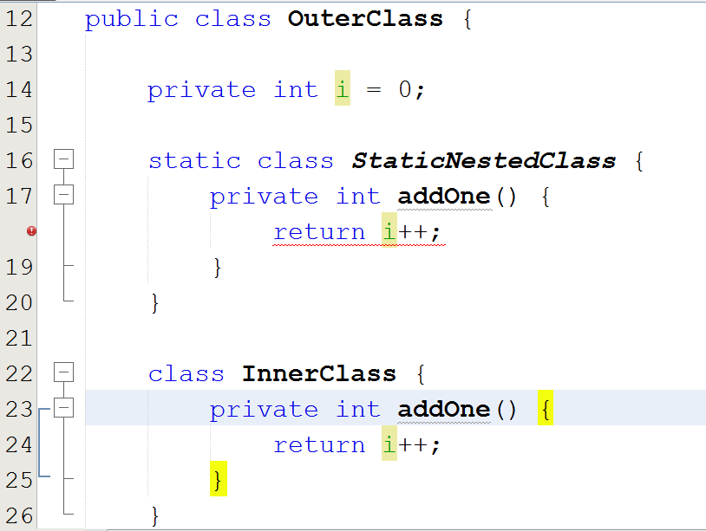
៤. និយមន័យ Static Inner Class (ត)
Example

Slide 30
៥.តើអ្វីទៅជា Local Inner Class (ត)
Local inner class គឺជាប្រភេទ Classes ទាំងឡាយណាដែលបង្កើតនៅក្នុង method នៃ class ផ្សេងទៀត។
គោលបំណងនៃការបង្កើត Local inner class
ប្រើតែនៅក្នុង block method តែមួយ
បង្កើត object instance នៃ​ class មួយឬ​ ច្រើន

Slide 31
៥.តើអ្វីទៅជា Local Inner Class​​ (ត)
Accessing Members of an Enclosing Class
- Local inner class អាច access ទៅលើ Enclosing Class field បាន
​​​​ - Local inner class អាចប្រើប្រាស់ Local Variable ប៉ុន្តែត្រូវតែជា Final
- Local inner class អាចប្រើប្រាស់ parameter របស់ Method បាន
​​​Local inner Class Member
- Local Inner Class មិនអាចមាន Static Member បានទេ
​​​​​ - Local Inner Class អាចមាន​ constant variable(static final)

Slide 32
៥.តើអ្វីទៅជា Local Inner Class​ (ត)
Syntax:
Access_modifier Class_Outer_Class_Name{
access_modifier return_type method_name(){
class Local_Class_name{
// statement;
}
}
}

Slide 33
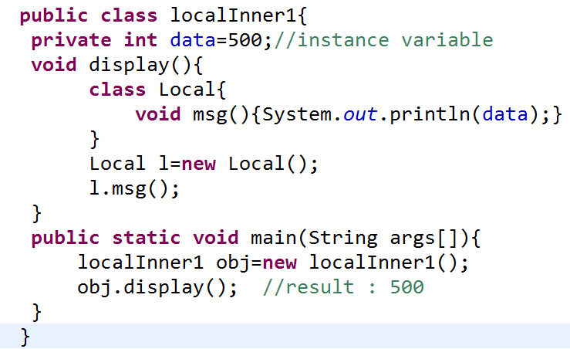
៥.តើអ្វីទៅជា Local Inner Class (ត)

Slide 34
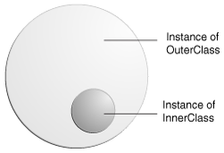
៦. Java Anonymous Inner Class
Anonymous inner classes នៅក្នុងJavaត្រូវបានគេហៅ Anonymous ពីព្រោះការបង្កើត Object របស់វាដោយគ្មានឈ្មោះ

Slide 35
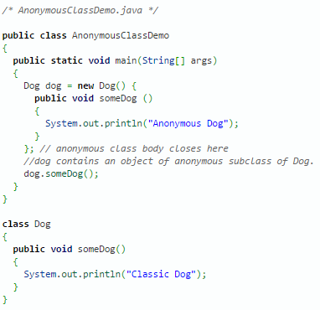
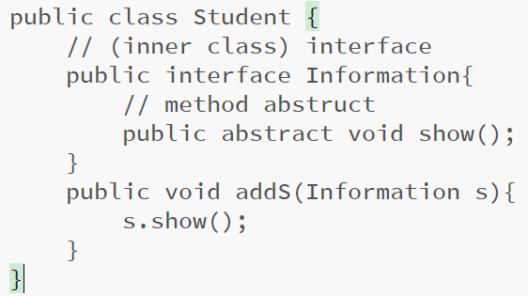
How to Declare Java Anonymous Inner Classes?
របៀបប្រកាស Anonymous Inner Classes
ត្រូវមានOuter Class និង​មានInner Classមួយយ៉ាងតិច
ឧទាហរណ៍៖

Slide 36
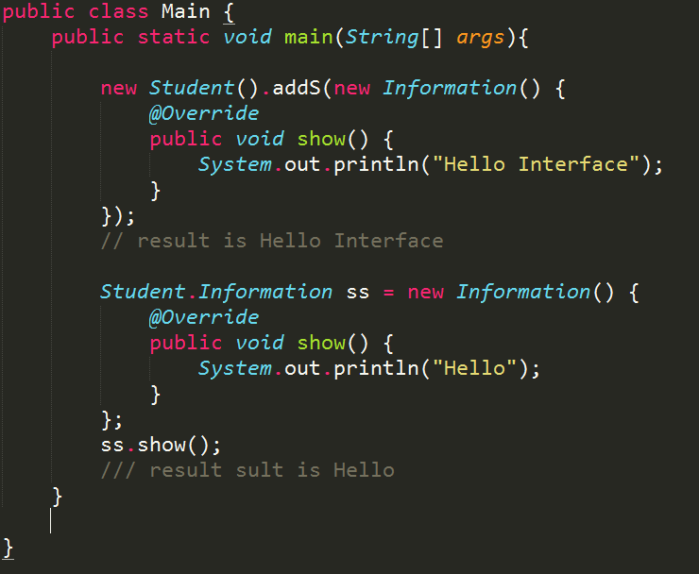
របៀបការបង្កើត Object Anonymous Inner Class
ការបង្កើតObject ដែលមាន Reference
ការបង្កើតObject ដែលគ្មាន​​​ Reference

Slide 37
10. ប្រភពឯកសារ
http://www.javatpoint.com/static-nested-class
http://cs-fundamentals.com/java-programming/java-method-local-inner-classes.php
http://www.javatpoint.com/local-inner-class
http://cs-fundamentals.com/java-programming/java-anonymous-inner-classes.php
https://docs.oracle.com/javase/tutorial/java/javaOO/anonymousclasses.html#declaring-anonymous-classes
http://beginnersbook.com/2014/07/final-keyword-java-final-variable-method-class/

Slide 38
សូមអរគុណ!!!

